Slide 1
Exercício HTML + CSS + JS – ACADEMIA
Criar uma página HTML para uma ACADEMIA
* Utilizar as informações que estão disponibilizadas na WEB e seguir o modelo solicitado.
* Navegação entre as páginas (links)
* Padronização
* Utilizar texto e imagens adequadas ao tema (Internet).
HOME
ACADEMIA
EQUIPE PROFISSIONAIS
MODALIDADES OFERECIDAS
DICAS DE SAUDE
FORMULARIO CONTATO

Slide 2
Exercício HTML + CSS + JS – ACADEMIA
Página HOME (inicial) – apresentação da Academia (logo, nome, banner e menu navegação)
Página ACADEMIA – histórico, localização e informações de contato.
Página EQUIPE – informações dos profissionais da academia (professores, nutricionista, etc)
Página MODALIDADES (MENU) – Informações das modalidades oferecidas (musculação, natação, etc) utilizando um MENU (opções)
Página DICAS – Informações como dicas de saúde, alimentação e bem estar.
Página CONTATO – formulário de inscrição (modelo)

Slide 3

Exemplo HOME (Logo, Menu e Slide com JS)

Slide 4
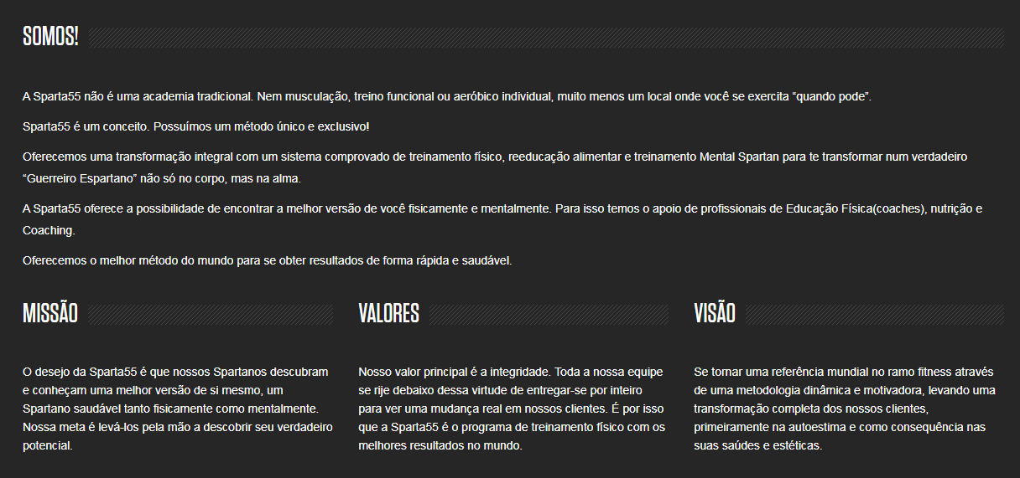
Exemplo ACADEMIA (histórico)

Slide 5

Exemplo MODALIDADES (com MENU de Opções)

Slide 6

Exemplo EQUIPE

Slide 7
Modelo do Formulário (ACADEMIA)
Criar uma página HTML para um formulário de Inscrição (link) com página INDEX da Academia.
Dados do Usuário:
Nome (text) Endereço (text)
Cidade (text) Estado (select)
CEP (text e JS) E-mail (text e JS)
Fone Residencial (text + JS Fone Celular (text + JS)
RG(text + JS) CPF (text + JS)
Sexo (radio) Peso (text + JS) Altura (text + JS)
Inscrição nas Modalidades:
Modalidade: (radio – natação, hidroginástica, musculação, etc)
Dia semana (checkbox – segunda, terça, etc)
Horário (time)
Botões (Enviar e Limpar)
OBS: Página deve ser personalizada de acordo com a pagina inicial (INDEX) e com validação em JS.

